Slide 1



Anticipation de la consommation d’énergie et des émissions de CO₂
LO Ousmane, Ingénieur Machine Learning

Slide 2

01
02
ANALYSES DESCRIPTIVES
INTRODUCTION
03
MACHINE LEARNING ET MODELISATION
04
CONCLUSION

Slide 3

01
INTRODUCTION
Problématique, hypothèses et pistes
d’exploration

Slide 4


Contexte de l’étude
Objectif : Être une ville neutre en émissions de gaz à effets de serre pour 2050
Données : Deux jeux de données sur les bâtiments non-résidentiels (2016)
Prédire la consommation d’énergie
Prédire les
émissions de CO2
Intérêt de l’utilisation du score ENERGY STAR

Slide 5

02
ANALYSES EXPLORATOIRES
Analyses statistiques descriptives univariées et bivariées

Slide 6

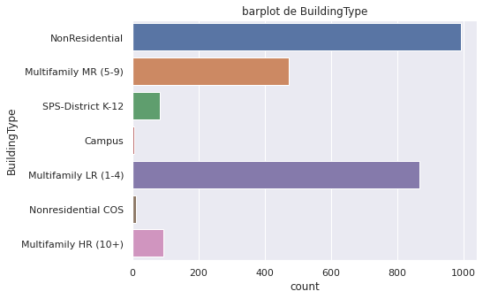
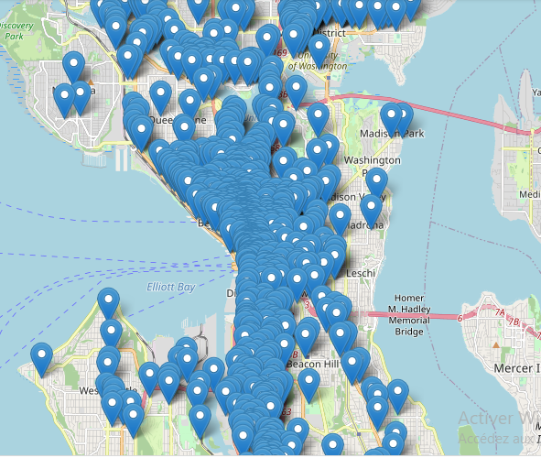
Analyses univariées
Répartition des types bâtiments
cartographie des bâtiments
Concentration des bâtiments non résidentiels dans le centre-ville.

Slide 7
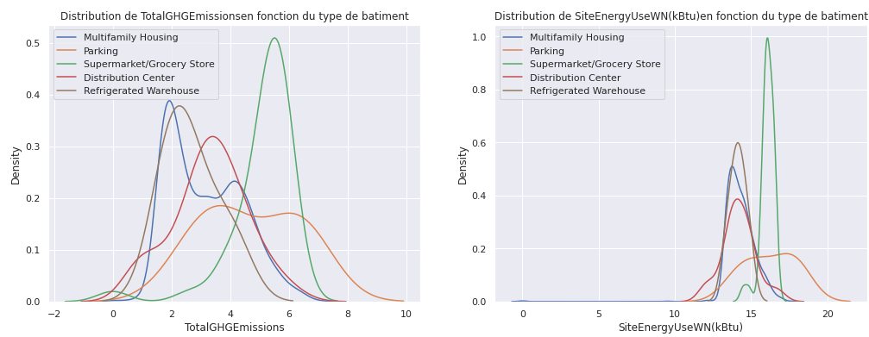
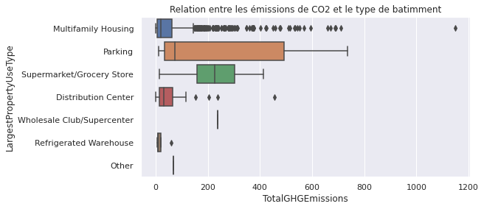
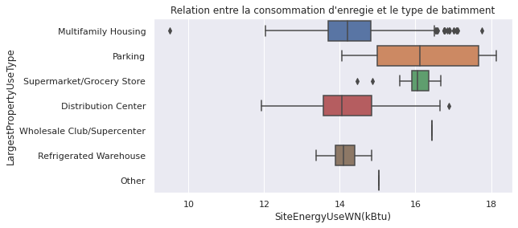
Analyses bivariées

Slide 8
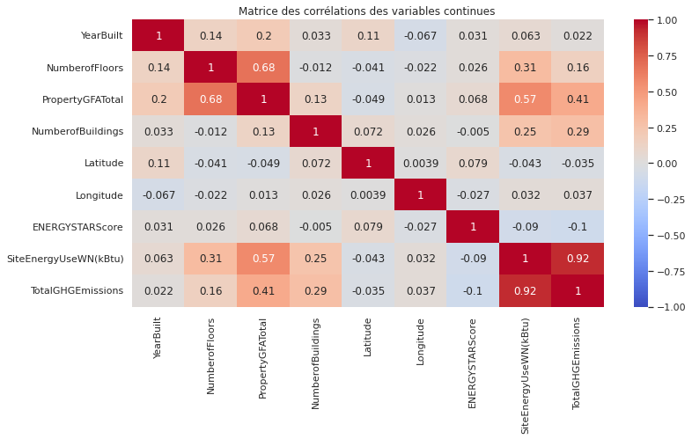
Analyses bivariées
Consommation d’énergie
Var. | Coef. de corrélation
PropertyGFATotal | 0.57
NumberofFloors | 0.37
NumberofBuildings | 0.25
Emissions de CO₂
Var. | Coef. de corrélation
PropertyGFATotal | 0.41
NumberofFloors | 0.16
NumberofBuildings | 0.29

Slide 9

03
MODELISATION
Recherche d’un algorithme de
régression

Slide 10
Méthodologie
Pré-traitement des données :
Création de deux jeux de données
Séparation des variables catégorielles et numériques
Variables catégorielles : Imputer → Mode - OneHotEncoding
Variables numériques : Imputer → Médiane - StandardScaler
Création d’un pipeline de pré-traitement
Tests de plusieurs modèles de machine learning :
Linéaire (ElasticNet. SVR) et ensembliste (Random Forest, XGBoost, Adaboost, etc.)
Recherche des hyperparamètres les plus optimisés :
Grille de recherche + Validation croisée
Evaluation du modèle :
MAE (Mean Absolute Error), MSE (Mean Squared Error), RMSE (Root Mean Squared Error), RMPSE (%
de RMSE), MAPE (Mean Absolute Percentage Error) & R² (Coefficient de détermination)
Enregistrement dans un pipeline :
Pré-traitement + modèle avec hyperparamètres

Slide 11
Prédiction de la consommation d’énergie

Slide 12
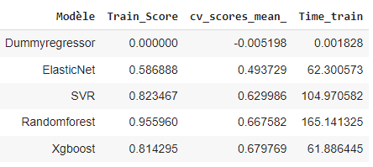
Test de plusieurs modèles
Test de plusieurs modèles
Avec des hyperparametres
Utilisation de Train_Score, CV_Score et le Time_train pour choisir un modèle
Problème de régression non linéaire
Modèle Choisit
XGBOOST

Slide 13
Algorithme final : Sans score Energy Star
Hyperparamètres de l’algorithme Feature importances
Hyperparamètres | Valeurs
max_features | sqrt
min_samples_leaf | 1
n_estimators | 500
Features | Score
Social/Meeting Hall | 0.17
Supermaker/Grocery Store | 0.056
Residential Care Facility | 0.056
Library | 0.047
Prison/incarceration | 0.041

Slide 14
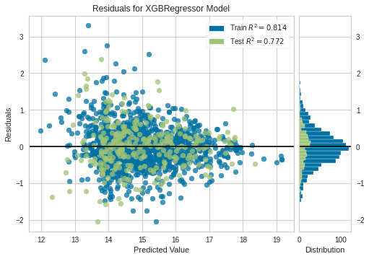
Evaluation du modèle
Analyse des résidus Evaluation des performances
MAE : 0.29
MSE : 0.18 (log²)
RMSE : 0.42 (log)
RMPSE : 0.10%
MAPE : 0.02%
R² : 0.77

Slide 15
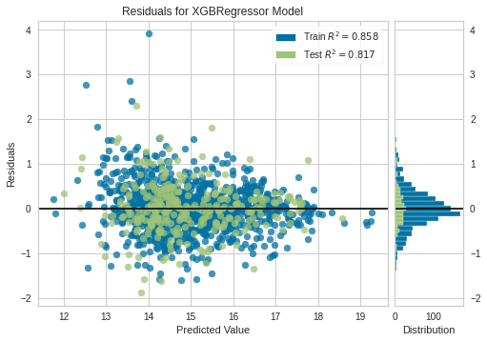
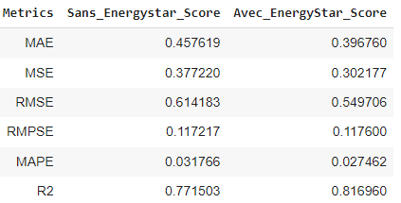
Evaluation du modèle : Avec score Energy Star
Analyse des résidus Evaluation des performances
Ajout du score Energy Star :
Amélioration de certaines performances

Slide 16
Prédiction des émissions de CO2 :
Sans score Energy Star
Avec score Energy Star

Slide 17
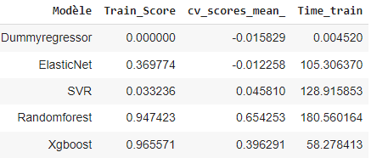
Sans score Energy Star
Test de plusieurs modèles
Avec des hyperparametres
Utilisation de Train_Score, CV_Score et le Time_train pour choisir un modèle
Problème de régression non linéaire
Choix d’un modèle ensembliste
RandomForest

Slide 18
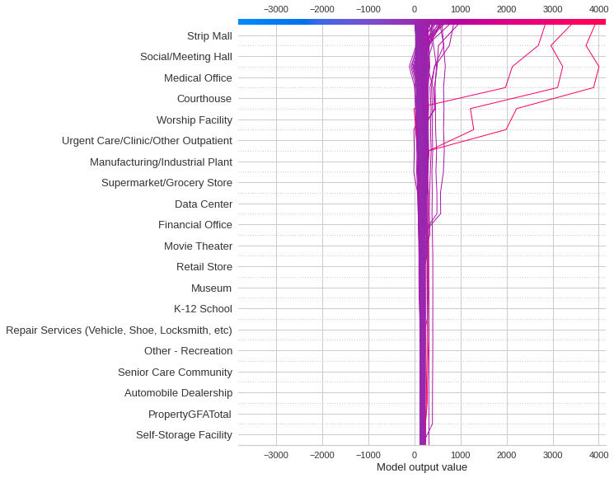
Algorithme final : Sans score Energy Star
Feature importances
Features | Score
Courthouse | 0.207
Urgence Care/Clinic/Other outpatient | 0.200
Strip Mall | 0.190
Worship Facility | 0.141
Social/Meeting Hall | 0.089
Supermarket/Grocery store | 0.073

Slide 19
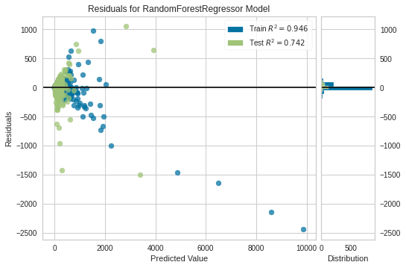
Evaluation du modèle : Sans score Energy Star
Analyse des résidus Evaluation des performances
MAE : 94.32
MSE : 39523.70
RMSE : 198.81
RMPSE : 85.28%
MAPE : 3.01%
R² : 0.74

Slide 20
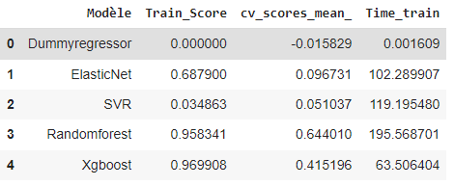
Avec score Energy Star
Test de plusieurs modèles
Avec des hyperparametres
Utilisation de Train_Score, CV_Score, RMSE et le Time_train pour choisir un modèle
Problème de régression non linéaire
Choix d’un modèle ensembliste
RandomForest

Slide 21
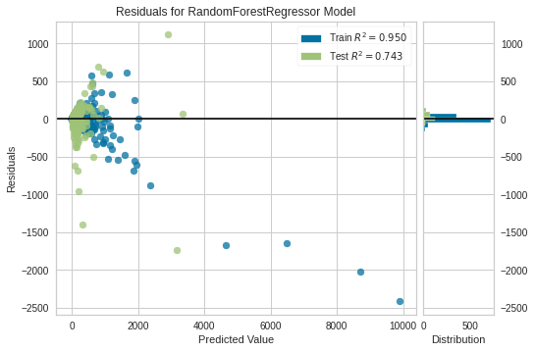
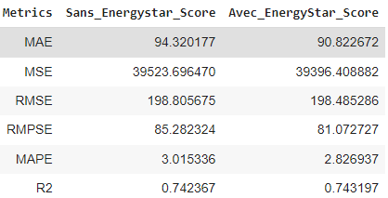
Evaluation du modèle : Avec score Energy Star
Analyse des résidus Evaluation des performances
Ajout du score Energy Star :
Amélioration de certaines performances

Slide 22
04
CONCLUSION

Slide 23

Choix du modèle à déployer
Concernant la consommation d’énergie :
Informations suffisantes pour la mise en place d’une prédiction
Modèle avec de bonnes performances (77% de variance expliquée, 0.1% d’erreur dans les
prédictions)
Concernant les émissions de CO2 :
Ajout du score Energy Star : Amélioration de certaines performances
Beaucoup de valeurs manquantes → Imputation par la médiane
Peu d’intérêt d’utiliser le score Energy Star
Performances moins bonnes que pour la consommation d’énergie
Manque d’informations pour construire ce modèle ?

Slide 24
Merci pour votre attention !

